Slide 1

RTS
2025 год

Slide 2

Цель и задачи проекта
Цель – научиться создавать стратегию на Unity
Задач –
Создать скрипты на управления персонажей
Создать скрипты на постройку зданий
Создать модели в блендере
Соединить модели и написанные скрипты

Slide 3
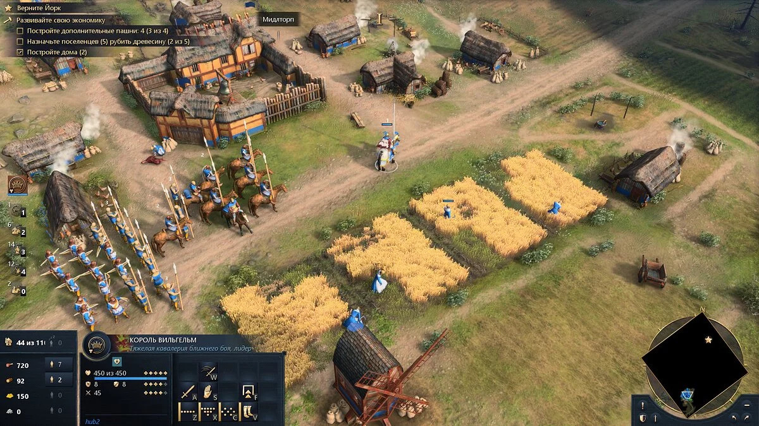
Анализ существующих решений
Я нашел игру схожим жанром age of empires

Slide 4
Анализ существующих решений

Slide 5
Анализ существующих решений
Параметр сравнения | Аналог 1 | Аналог 2 | Ваше решение
Геймплей | 8/10 |  | 5/10
Стоимость | 50 млн долларов |  | 0 рублей
Параметр 3
Параметр 4
Параметр 5
Параметр 6
Параметр 7

Slide 6
Потенциальные потребители
Мои потенциальные потребители это те люди которые любят жанры стратегии
Мужчины и женщины в возрасте от 18 до 35 годов , пользователи будут только из
России ведь игра адаптирована только под русский язык , их заработная
Составило бы в среднем 123 564 рубля

Slide 7
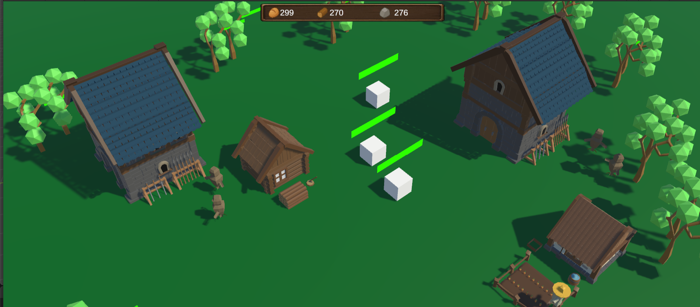
Описание достигнутого результата
Мне удалось создать стратегию с системой строительства , получения ресурсов ,
Собирательством ресурсов

